Slide 1
KIS云专业版财务系统常见问题
KIS服务营销部
2019.5

Slide 2
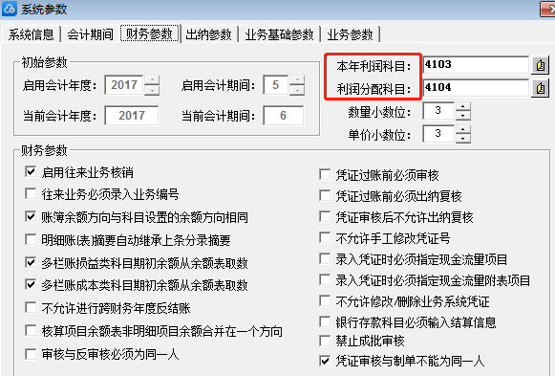
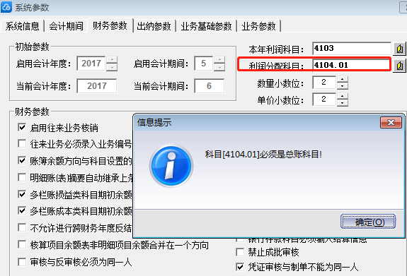
财务常见问题
1、专业版利润分配科目可以设置为明细科目吗？
利润分配科目必须设置为一级科目。

Slide 3
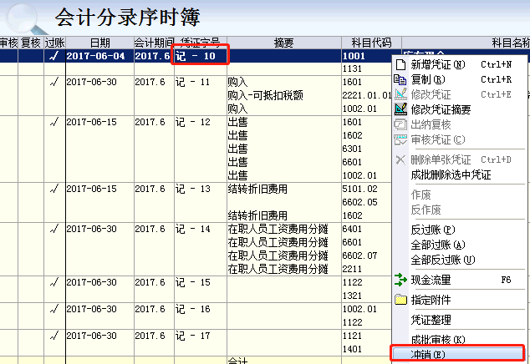
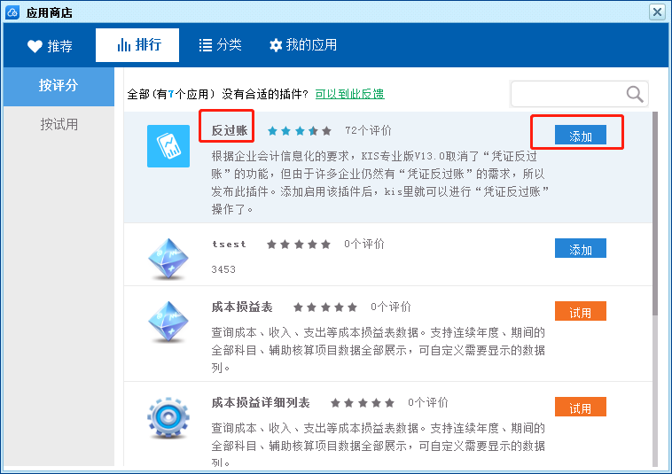
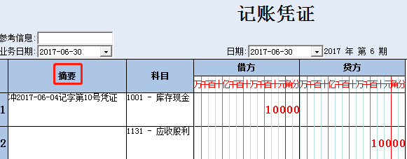
财务常见问题
2、专业版凭证过账后需要修改怎么操作？
红字冲销
私有云-添加反过账插件
公有云-ctrl+F11

Slide 4
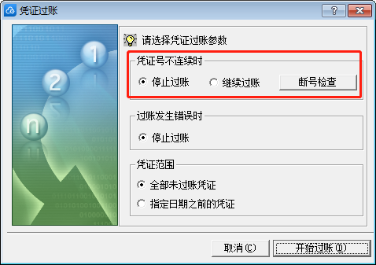
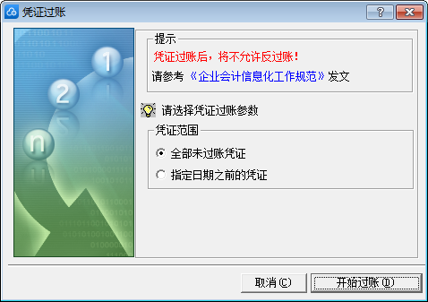
财务常见问题
3、专业版凭证断号是否可以过账？
添加反过账插件后，凭证过账时可以选择断号是否可以过账。

Slide 5
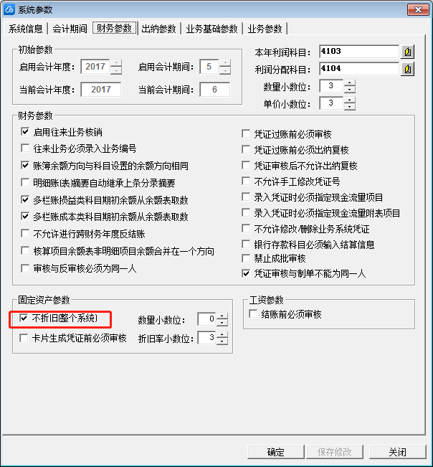
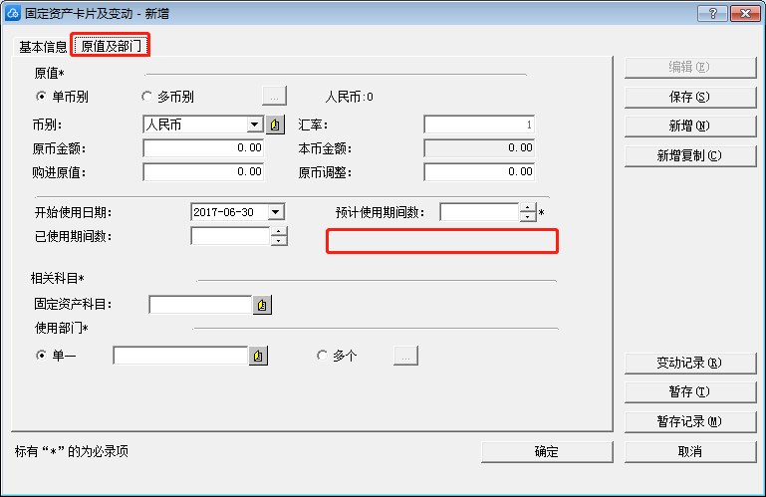
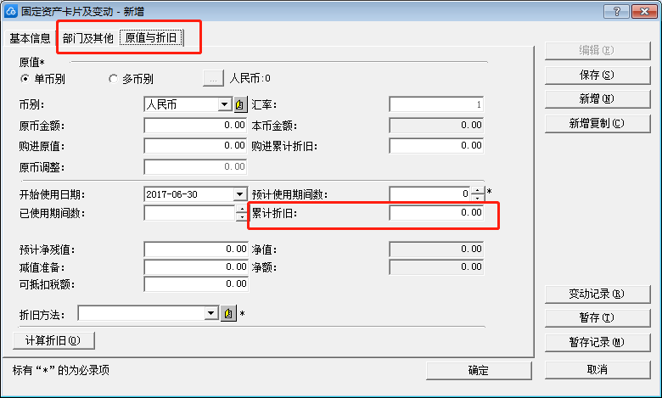
财务常见问题
4、专业版新增卡片预计使用期间数的下方没有累计折旧字段是为什么？
原因是在【系统参数】-【财务参数】-【固定资产参数】中勾选了“不折旧 （整个系统）”参数，取消勾选即可。

Slide 6
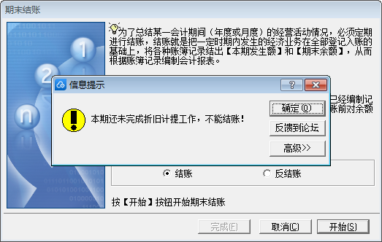
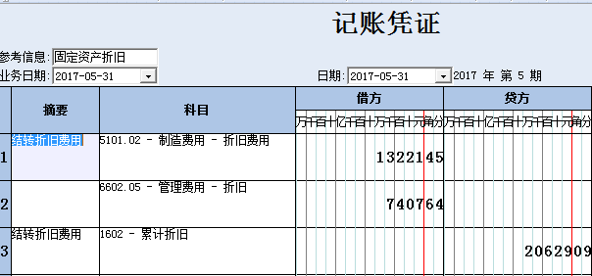
财务常见问题
5、专业版期末结账提示本期还未完成折旧计提工作？
本期计提完折旧后，如果又做过新增、变动修改等业务操作，系统严格控制结账时候一定要重新计提折旧，防止漏提折旧。
折旧凭证未审核、未过账的情况下，直接重新计提折旧，覆盖原有折旧凭证；
凭证已审核过账，则可以删除凭证重新计提。

Slide 7
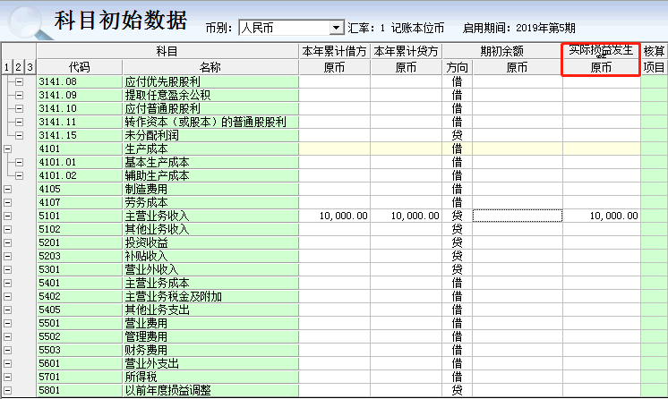
财务常见问题
6、专业版会计期间不是第1期时，为何利润表内本年累计等于本期发生额？
初始化时，科目初始数据录入时没有录入损益类科目实际损益发生额。
将凭证反过账，账套反结账到启用期间，重新录入损益类科目实际损益发生额。

Slide 8
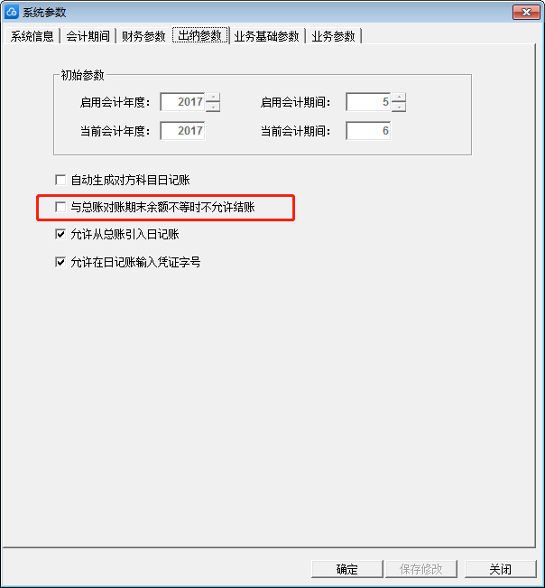
财务常见问题
7、专业版如何限制出纳与总账对账不等不允许结账？
基础设置模块，系统参数-【出纳参数】页签，单击勾选【与总账对账期末余额不等时不允许结账】即可。

Slide 9
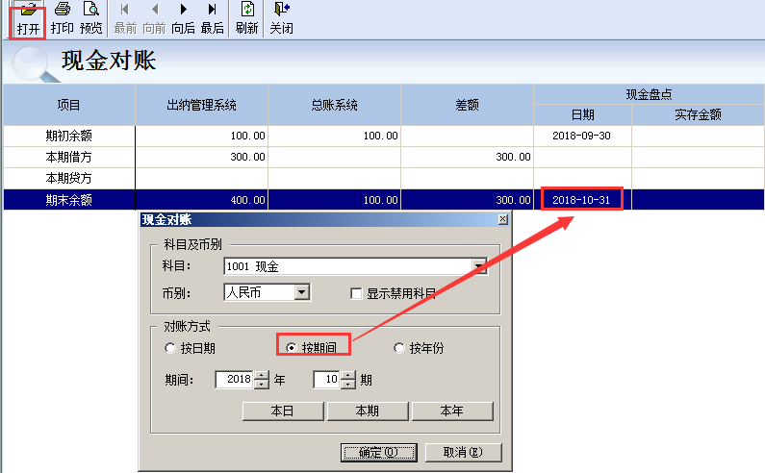
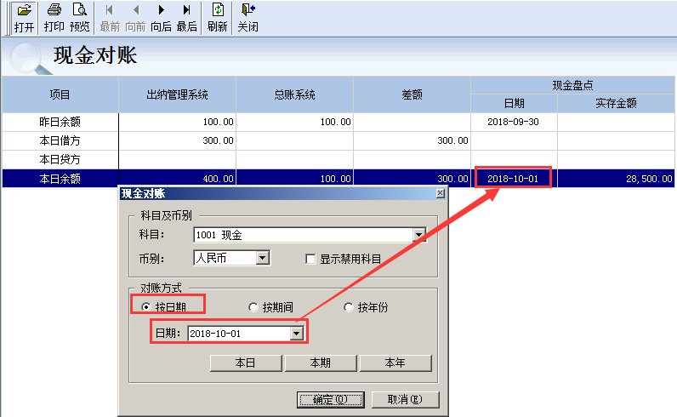
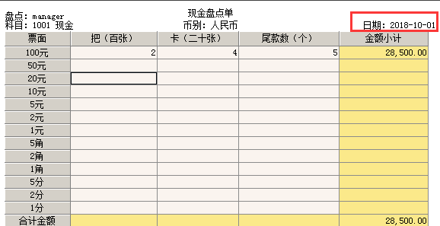
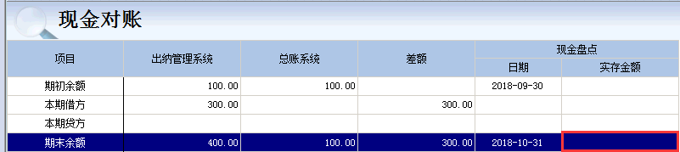
财务常见问题
8、专业版现金对账不显示已增加的现金盘点单？
盘点单的录入日期和现金对账选择的日期不一致 。
点击【出纳管理】-【现金对账】，对账方式为按日期对账，选择盘点单的日期；
点击【出纳管理】-【现金对账】，将对账方式改成按期间对账，盘点单日期做到月末最后一天。

Slide 10
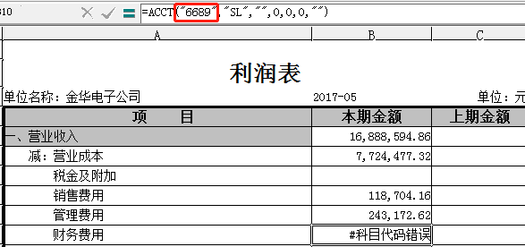
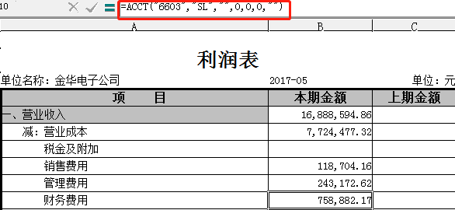
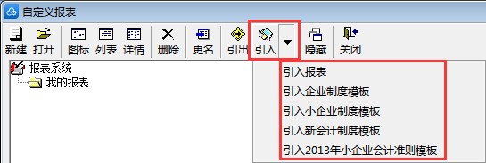
财务常见问题
9、专业版打开资产负债表和利润表显示#科目代码错误？
引入的报表模板与当前账套中所选的会计科目模板不一致，科目代码不存在。
单击【报表与分析】-【自定义报表】，删除已存在的报表；
单击【引入】，选择与当前账套一致的会计体系模板，单击【是】完成引入工作。

Slide 11
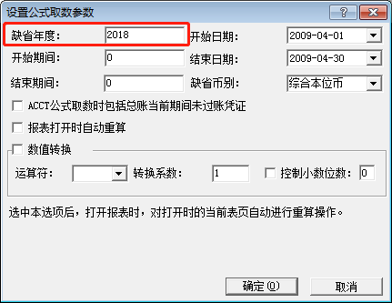
财务常见问题
10、专业版如何查看以前年度最后一期的资产负债表？
单击【报表与分析】-【资产负债表】，打开资产负债表界面；
单击【工具】-【公式取数参数】，单击选中【缺省年度】，键入“2018”，单击选中【开始期间】和【结束期间】，分别键入“12”和“12”，单击【确定】完成 设置。

